Slide 1

  Chào mừng các em đến với tiết Toán

Slide 2


















Khởi động

Slide 3


Slide 4
To¸n
Bài 17: Phép trừ (có nhớ) trong phạmvi 20
( TT)

Slide 5


TIẾT 1

Slide 6
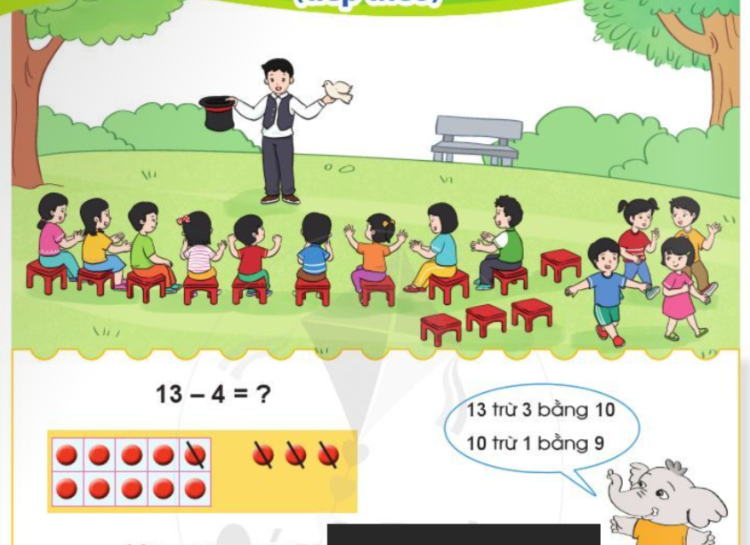
13 - 4 = 9

Slide 7
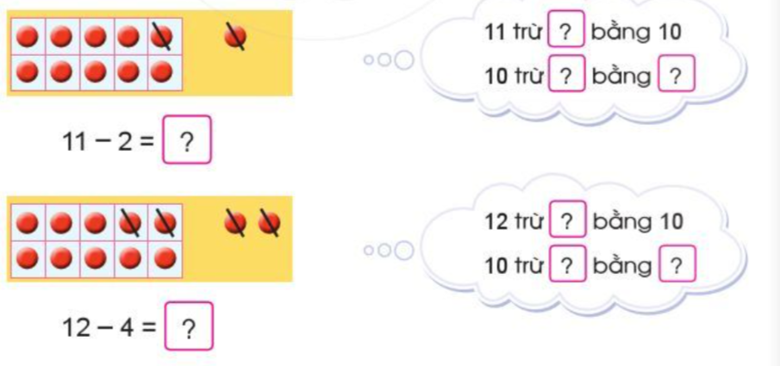
1.
Tính
1
1
9
9
2
2
8
8

Slide 8

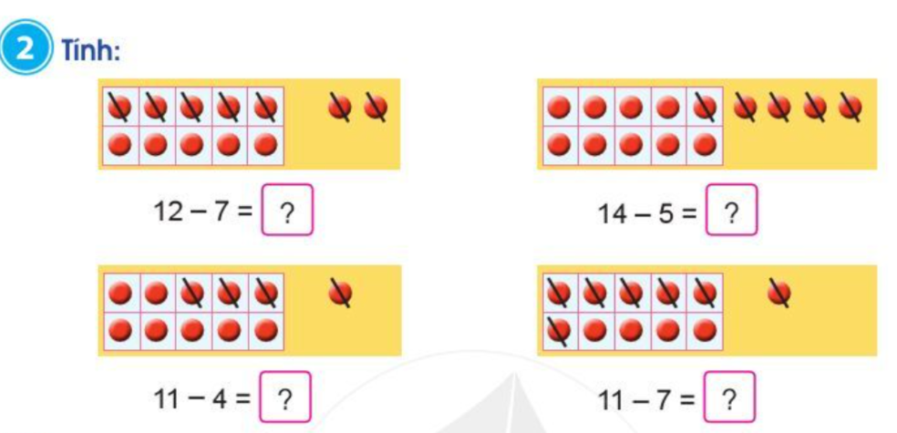
5
9
7
4

Slide 9
CÙNG HÁT NÀO BẠN ƠI

Slide 10


Slide 11
TIẾT 2

Slide 12
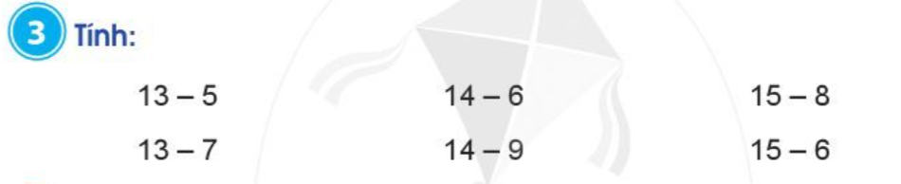
= 14
= 14
= 14
= 14
= 14
= 14

Slide 13
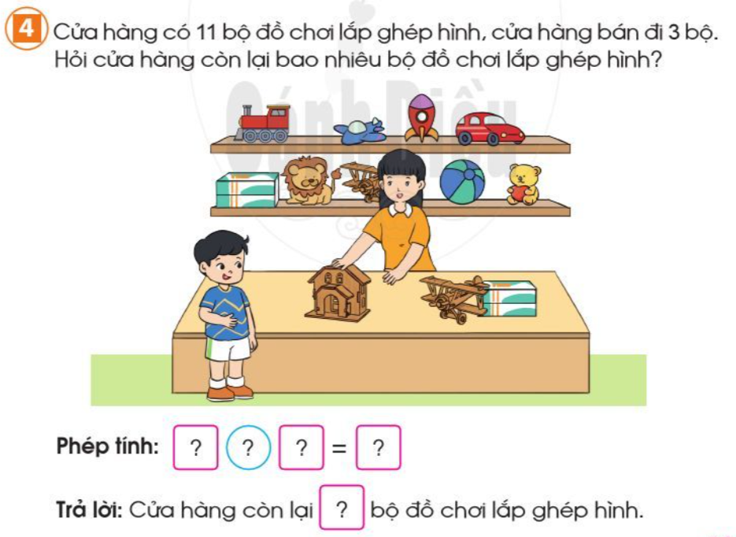
11
-
3
9
9

Slide 14


HẸN GẶP LẠI

